Slide 1
サイバーセキュリティ基礎論
― IT社会を生き抜くために ―
(9) 法律・情報倫理を知り，考える

Slide 2


講義形式
本講義は、総合科目(オープン科目)です。
単位認定は (1) 講義中に毎回課されるレポートと (2) 試験結果によって総合的に行ないます。
レポートは WebCT で提出して下さい。

Slide 3
講義内容
(1) サイバーセキュリティについて学ぶことの重要性を理解する。
(2) (3) (4) 過去の事例を知る (5/13)
(5) (6) (7) 最新のセキュリティ対策とそのための設定
(8) 法律を知る
(9) 法律・情報倫理を知り，考える (6/17)
(10) サイバー犯罪と捜査
(11) (12) 本当の著作権を知る
(13) ソーシャルエンジニアリング、メディア
(14) プライバシ保護と匿名性
(15) サイバーセキュリティについて継続的に取り組む
試験

Slide 4
講義資料
講義ホームページ
http://www.cs.kyushu-u.ac.jp/lectures/csp/2015/
Web学習システム
BE15KO01 : サイバーセキュリティ基礎論
教員：峯 恒憲（5/13 事例 6/17 情報倫理)

Slide 5
情報倫理を知り，考える
情報倫理と情報モラルとは
九州大学情報倫理規定
人間、物とコンピュータ・ネットワークの関係と情報倫理
情報倫理と法律
情報倫理に基づいた事例 (SNS などでのトラブル)
情報倫理に基づいた事例 (管理者による不正行為)
情報倫理と著作物
本日の課題

Slide 6
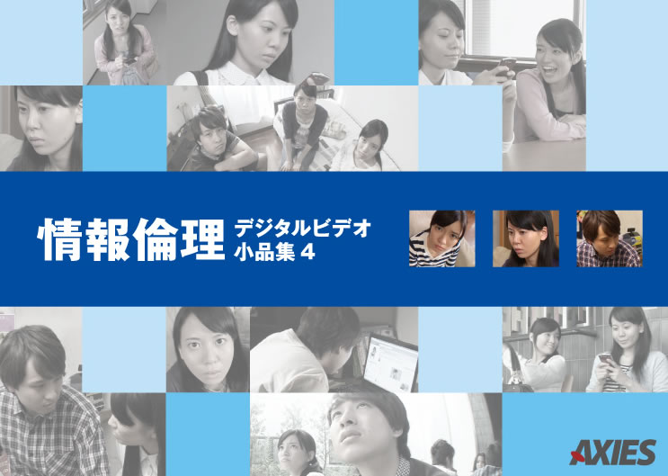
情報倫理と情報モラルとは
  情報倫理（じょうほうりんり、英語：information ethics）（Wikipedia）
  人間が情報をもちいた社会形成に必要とされる一般的な行動規範。
  情報を扱う上での行動が社会全体に対し悪影響を及ぼさないように、より善い社会を形成しようとする考え方
  倫理：社会という共同体の中での道徳（自発的な善悪の判断規範）の結合体，かつ行動の規範の中核
情報モラル：情報社会で適正な活動を行うための基になる考え方と態度」（文科省指導要領）

Slide 7
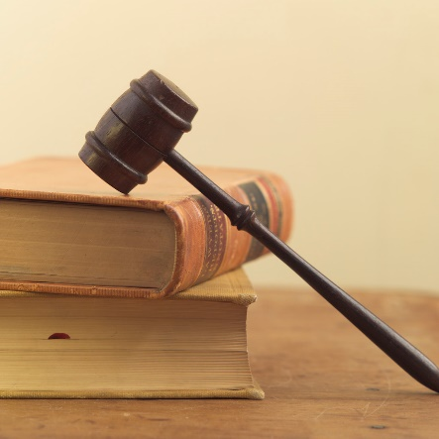
九州大学情報倫理規定
http://www.kyushu-u.ac.jp/university/rule/zenbun/2012kitei073.pdf
九州大学の情報資産を利用する者の心得、責務、遵守事項等を定めることにより、利用者の倫理（「情報倫理」）を保持し、情報資産の安全、円滑及び適正な利用を促進し、もって本学の教育、研究、診療及び大学運営（「教育等」）の充実を図ることを目的とする．

Slide 8
九州大学情報倫理規定
http://www.kyushu-u.ac.jp/university/rule/zenbun/2012kitei073.pdf
情報資産を利用するに当たり、情報資産の管理及び運用について定めた学内規則等の遵守と，禁止行為
  (1) 利用資格において許可されていない行為
  (2)他者の権利利益を害する行為
  (3)虚偽の情報又は公序良俗に反する情報を発信する行為
  (4)情報資産を毀損し、又は混乱させる行為
  (5)その他情報政策委員会が不適切とする行為
利用者は、情報資産を利用するに当たり、不正アクセス行為の禁止等に関する法律（平成１１年法律第１２８号）、著作権法（昭和４５年法律第４８号）、独立行政法人等の保有する個人情報の保護に関する法律（平成１５年法律第５９号）その他の関係法令を遵守しなければならない。
情報セキュリティ事故に関する報告義務

Slide 9
九州大学セキュリティポリシー
https://www.sec.kyushu-u.ac.jp/sec/policy/policy2.1.pdf
九州大学情報セキュリティポリシー
社会に対する説明責任
  教育・研究及び学に求められる社会貢献に必要不可欠となった情報基盤の可用性（いつでも必要な時に利用資格のある人が利用できるという状態）の保証
  外部からの脅威への対策
  内部のコンプライアンス確立のための統制

Slide 10
九州大学セキュリティポリシー
https://www.sec.kyushu-u.ac.jp/sec/policy/policy2.1.pdf
管理運営組織の構成
本学外の情報セキュリティに悪影響を及ぼす行為の防止と処置
事故及び障害の報告，緊急時の対応，情報の格付け及び取扱い制限のルール
情報の分類と利用権限，情報の管理，情報の公開，限定公開
情報改ざん及び偽情報流布の防止
情報システム及び記憶媒体の処分
  媒体自体の破壊または専用の磁気消去装置を利用
    通常の消去操作では管理情報のみが消去．情報そのものは消去されない
    数回の上書き消去でも残留磁気情報の読み出しによって情報を復元できる
物理的セキュリティ，人的セキュリティ
ポリシーの実施，評価及び見直し
デジタルフォレンジック（Digital Forensics）

Slide 11
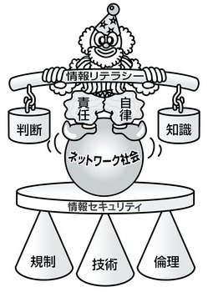
人間、物とコンピュータ・ネットワークの関係と情報倫理
インターネットが社会に及ぼす影響の「光」と「影」の両面を理解
個人情報やプライバシーの意義を理解、適切な取り扱い方、態度を修得
著作物の文化的意義を理解、著作物をはじめ知的財産権を尊重する態度を修得
インターネットを生活の中で利活用できる態度を修得
インターネットがビジネスに及ぼす影響を理解し、正しく活用できる態度を修得
情報に対する正しい知識と判断力、インターネットやメディアの活用力を修得
Webや電子メールを利用した情報の発信と受信を理解、モラルやマナーを修得
情報セキュリティやコンピュータ犯罪について知り、被害者・加害者にならないための態度を修得
書籍『インターネットの光と影 Ver.4 被害者・加害者にならないための情報倫理入門』
情報教育学研究会（IEC） 情報倫理教育研究グループ編 北大路書房刊
http://www.chieru-magazine.net/special/entry-932.html

Slide 12
今の一般ユーザの情報倫理・情報セキュリティに関する意識は？
調査結果を見てみましょう

Slide 13
「2014年度情報セキュリティに対する意識調査」報告書より(1/3)
https://www.ipa.go.jp/security/fy26/reports/ishiki/index.html
（1）行動ターゲティング広告：利便性よりも閲覧履歴等の情報が収集されることやその管理が不安視されている
  「知らない間に自分の情報が収集されている様で、気持ちが悪い」（54.7%）
  「収集されている情報が漏えいしないか不安である」 （36.5%）
行動ターゲティング広告を無効にするためには広告の配信サービスに対するオプトアウト（opt-out：企業が一方的に送信する広告の受信を拒否することや登録したサービスから脱退すること、およびそのための措置、制度のこと。 ）が必要
日本国内では平成20年12月1日に施行されたた迷惑メール対策関連の改正法により、広告・宣伝メールなどの送信が、それまでのオプトアウト方式からオプトイン方式に変更
情報漏えいについての不安はある

Slide 14
「2014年度情報セキュリティに対する意識調査」報告書より(2/3)
https://www.ipa.go.jp/security/fy26/reports/ishiki/index.html
（2）若年層(10代)およびパソコンの習熟度が低い(level 1)利用者は適切なパスワード設定せず
  「パスワードは誕生日など推測されやすいものを避けて設定している」か？ 36.4% (全体52.6%)
  「パスワードは分かりにくい文字（8文字以上、記号含む）を設定している」か？ 39.2%（全体50.7%)
  サービス毎に異なるパスワード設定：15.8%(全体29.2%)
けれど，パスワードには無頓着

Slide 15
「2014年度情報セキュリティに対する意識調査」報告書より(3/3)
https://www.ipa.go.jp/security/fy26/reports/ishiki/index.html
（3）悪意ある投稿をするスマートデバイス利用者が増加。
倫理意識の低下傾向が見られる
  「相手に仕返しをするために（13.2％）」
  「人の意見に反論したかったから（32.3％）」
  「炎上させたくて（6.8％）」
  「気が済んだ、すっとした（31.9％） 」
（4）“他人のアカウントであっても、推測等でログインできたらインターネットサービスを利用する” という20代の利用者の割合は前回調査より倍増
ネットワークを介して他人のアカウントを利用することは、不正アクセス禁止法違反

Slide 16
情報倫理や情報セキュリティに関する問題
具体例を見ていきましょう

Slide 17
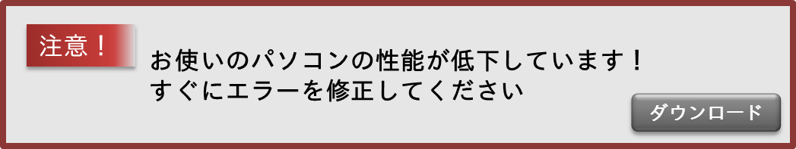
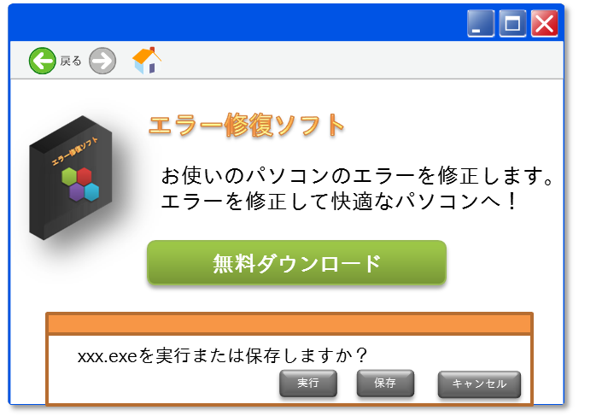
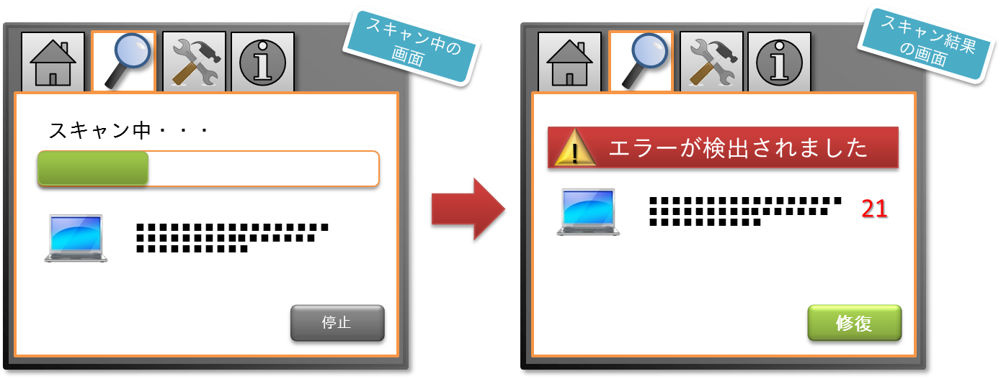
「 その警告表示はソフトウェア購入へ誘導されるかも知れません 」～ Yes. Ok. クリック前に 一呼吸 ～
http://www.ipa.go.jp/security/txt/2015/02outline.html
インターネット上は情報倫理を無視した行為が溢れている．
不特定多数に閲覧されることを意図したウェブサイトのコンテンツであり、実際には、使用しているパソコンが異常な状態にあることを示すシステムによる警告ではない
ウェブサイトに表示される内容をしっかりと確認
ソフトウェアのインストール時に表示される記載内容をしっかりと確認

Slide 18
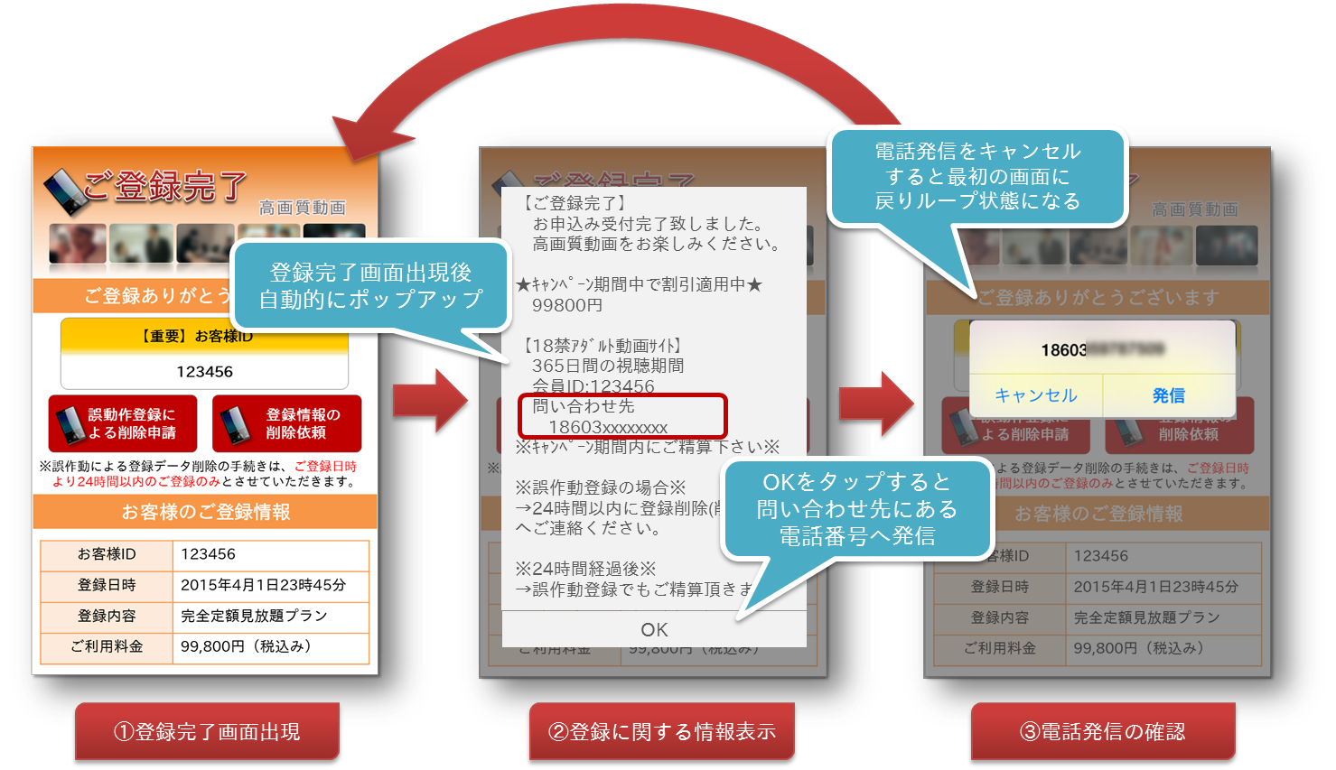
「 スマートフォンでのワンクリック請求の新しい手口にご用心 」～ 業者への電話、メールは絶対NG ～
http://www.ipa.go.jp/security/txt/2015/04outline.html
（1）請求画面が表示された時にシャッター音が聞こえる
→ブラウザによるウェブサイト閲覧だけではスマートフォンのカメラ機能を制御したり、撮影した写真をネットワーク経由で送信できない
（2）自動的に電話を発信させる
対応）
むやみにクリックしない．
業者に連絡を取らない．
履歴を削除
登録完了画面が表示された後、自動的に電話を発信させるウェブサイト

Slide 19
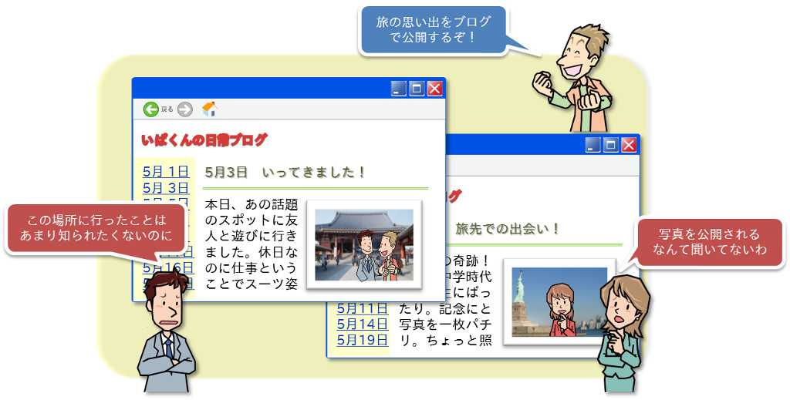
ブログやSNSに写真を投稿する際の注意(1/2)
http://www.ipa.go.jp/security/txt/2015/05outline.html
図1：他人の写った写真の投稿が問題となることも

Slide 20
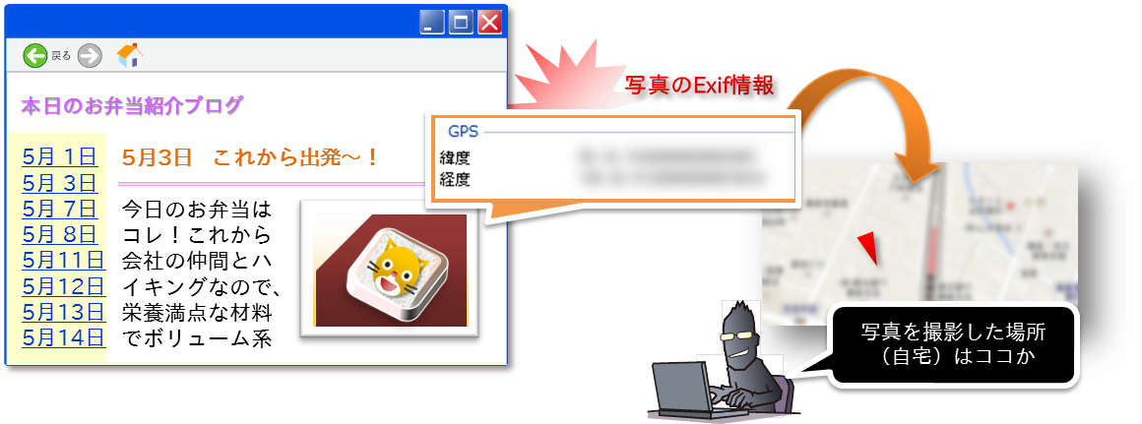
ブログやSNSに写真を投稿する際の注意(2/2)
（1）あなたの投稿した写真から撮影場所が特定されることも
（2）不用意な写真の投稿でトラブルに発展することも
  投稿内容によっては撮影日時や場所が特定できてしまう
  本人の許可なく写真を公開することで一緒に写っている人に不都合が生じる可能性
  内容や状況などによってはプライバシーや肖像権の侵害などといったトラブルに発展
  背景などにその場所に居合わせた人の様子や絵画、ポスターなどの著作物が写り込む
  ⇒プライバシーや肖像権、著作権の侵害
（3）思わぬトラブルを防ぐために
  投稿時にはExifのGPS情報の有無を確認
  一緒に写っている人には事前に投稿への許可
  公開する必要のない写り込みは特定できないように加工

Slide 21
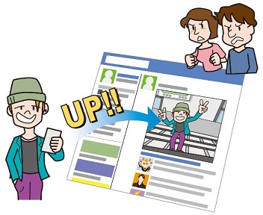
2014年版 情報セキュリティ10大脅威 https://www.ipa.go.jp/security/vuln/10threats2014.html
第7位 SNSへの軽率な情報公開
従業員や職員が職務に関係する情報を軽率にSNSへ投稿．
これが原因で，企業・組織が損害を受ける事例

Slide 22
情報倫理や情報セキュリティに関する問題
2015年版 情報セキュリティ10大脅威は？

Slide 23
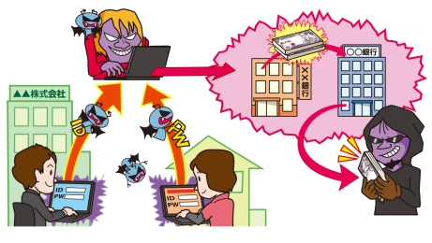
情報セキュリティ１０大脅威2015 http://www.ipa.go.jp/security/vuln/10threats2015.html
第1位 インターネットバンキングやクレジットカード情報の不正利用
ウイルスやフィッシング詐欺により，インターネットバンキングの認証情報やクレジットカード情報が窃取．
利用者本人になりすました攻撃者による不正送金や不正利用．
2014年は個人口座だけでなく法人口座からの不正送金被害が急増．

Slide 24
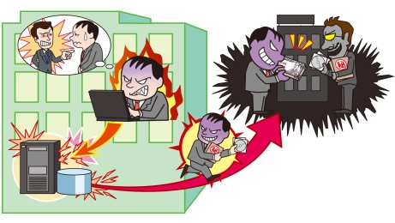
情報セキュリティ１０大脅威2015 http://www.ipa.go.jp/security/vuln/10threats2015.html
第2位 内部不正による情報漏えい
情報の重要度に応じたアクセス権限の設定や退職者のアクセス権の抹消等、
厳重な管理と監視を継続的に行う必要あり

Slide 25
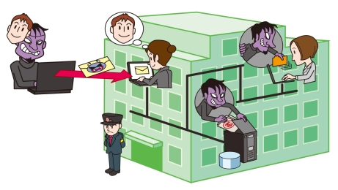
情報セキュリティ１０大脅威2015 http://www.ipa.go.jp/security/vuln/10threats2015.html
ウイルスに感染させたパソコンを外部から遠隔操作して，内部情報を窃取する標的型攻撃による被害が後を絶たない．
2014年はさらに巧妙化した手口が確認され，取引先や関連会社を踏み台にして目的の組織を狙う等の傾向あり．
第3位 標的型攻撃による諜報活動
不正アクセスで125万件の個人年金情報流出 年金機構
電子メールにウイルスの組み込まれた添付ファイルを職員が誤って開き、不正アクセスされたと想定
(2015年6月1日)

Slide 26
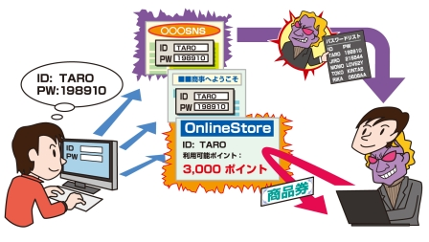
情報セキュリティ１０大脅威2015 http://www.ipa.go.jp/security/vuln/10threats2015.html
不正アクセス禁止法の処罰対象
第4位 ウェブサービスへの不正ログイン
IDとパスワードを複数のサービスで使い回している利用者が被害．

Slide 27
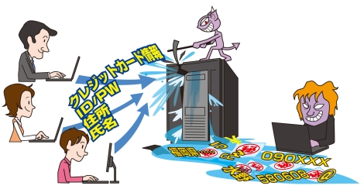
情報セキュリティ１０大脅威2015 http://www.ipa.go.jp/security/vuln/10threats2015.html
第5位 ウェブサービスからの顧客情報の窃取
ウェブサービスから氏名や住所等の顧客情報を窃取される事件が頻発

Slide 28
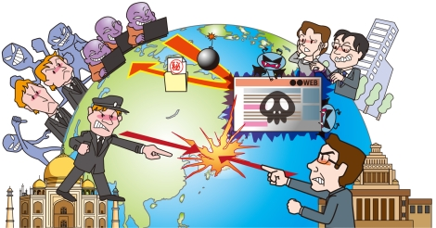
情報セキュリティ１０大脅威2015 http://www.ipa.go.jp/security/vuln/10threats2015.html
2014年，アメリカの映像メディア企業が攻撃を受けて情報漏えいやサービス停止等の被害
韓国の原発管理会社では内部文書が漏えいし公開される事件が発生
犯行グループが声明文や窃取した情報を公表
第6位 ハッカー集団によるサイバーテロ

Slide 29
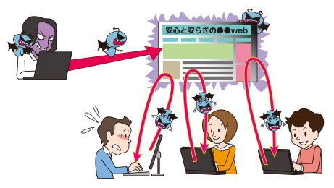
情報セキュリティ１０大脅威2015 http://www.ipa.go.jp/security/vuln/10threats2015.html
閲覧するだけでウイルスに感染するように企業・組織のウェブサイトが改ざんされる事例が多く発生．
復旧までのサービス停止による自社・自組織の被害だけでなく，ウェブサイト閲覧者にも被害．
第7位 ウェブサイトの改ざん

Slide 30
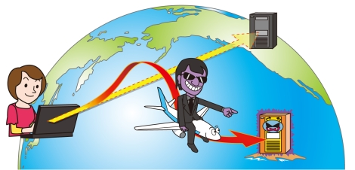
情報セキュリティ１０大脅威2015 http://www.ipa.go.jp/security/vuln/10threats2015.html
第8位 インターネット基盤技術の悪用
DNSや電子証明書等の基盤技術を悪用してウイルス感染サイトへ誘導する等の攻撃．
利用者側では検知して対応することが難しい．
インターネット提供側である事業者の対策が強く求められる．

Slide 31
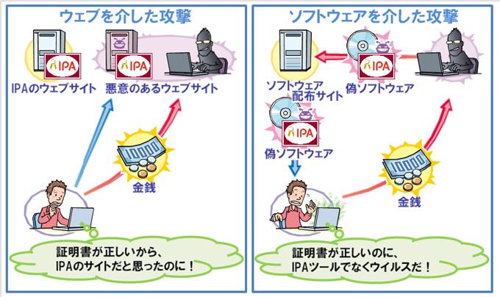
2012年版 情報セキュリティ10大脅威 https://www.ipa.go.jp/security/vuln/10threats2012.html
第7位 大丈夫！？電子証明書に思わぬ落し穴
認証局や政府機関が攻撃を受け，不正に証明書が発行されたり，窃取されたりする事件が発生．
ソフトウェアやウェブサイトの信憑性を確認できなくなった．

Slide 32
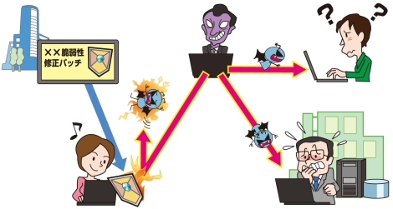
情報セキュリティ１０大脅威2015 http://www.ipa.go.jp/security/vuln/10threats2015.html
Apache Struts，OpenSSL，bash等，広く利用されているソフトウェアの脆弱性対策情報の公表が相次ぎ、それらの脆弱性に対する攻撃が発生．
システム管理者や一般ユーザーは，製品の利用状況や攻撃発生の有無等，脆弱性の影響度に応じて迅速な対策が必要．
第9位 脆弱性公表に伴う攻撃

Slide 33
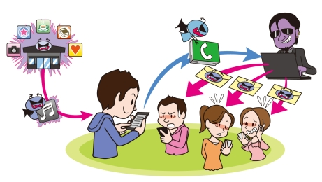
情報セキュリティ１０大脅威2015 http://www.ipa.go.jp/security/vuln/10threats2015.html
便利な機能があるように見せかけた悪意あるスマートフォンアプリ
端末内の電話帳等の個人情報を知らない間に窃取される．
窃取された情報がスパムメールや詐欺に悪用され，友人や知人にまで被害が及ぶ場合もある．
第10位 悪意のあるスマートフォンアプリ

Slide 34
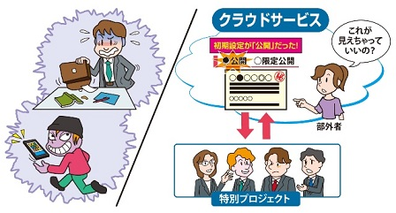
2014年版 情報セキュリティ10大脅威 https://www.ipa.go.jp/security/vuln/10threats2014.html
おまけ
第8位 紛失や設定不備による情報漏えい
ノートパソコンやUSBメモリの紛失
スマートフォンやクラウドサービスの普及により，情報を保管する手段，媒体・場所が多様化
情報漏えいリスクが拡大

Slide 35
情報倫理・情報セキュリティに関連する法律を知ろう

Slide 36
情報倫理と法律
http://bb9.cc.kyushu-u.ac.jp/bbcswebdav/pid-66070-dt-content-rid-727335_1/courses/III13001/infoss2013_text/index.html
知的財産権と著作権
著作物の利用と著作隣接権
肖像権
不正アクセス禁止法
個人情報保護法
電子商取引に関する法律
特定電子メールの送信に関する法律
出会い系サイトの規制法
コンピュータウィルスに関する罪
プロバイダ責任制限法

Slide 37
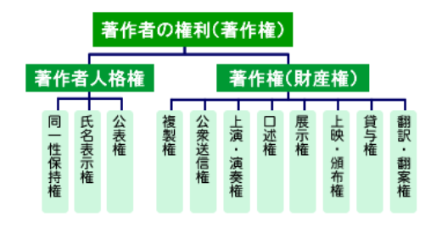
知的財産権と著作権
http://bb9.cc.kyushu-u.ac.jp/bbcswebdav/pid-66070-dt-content-rid-727335_1/courses/III13001/infoss2013_text/index.html
知的財産権（知的所有権）：知的な創作物の経済的な価値を保護する権利
  著作権，産業財産権（特許，実用新案，意匠，商標）
著作権：著作者の権利は著作物を創作した時点で自動的に発生
  著作者人格権，著作権（財産権）

Slide 38
情報倫理と著作物
著作物の利用許諾
著作物の引用の条件
教育目的の複製の条件
著作隣接権

Slide 39
著作物を利用する際に許諾の必要のないものは？
保護期間が終了している著作物（第51～58条）
（権利が消滅している）
事実のみを伝える報道（第10条） （著作物でない）
憲法・法令や裁判所の判決（第13条）
（著作物だが、権利の対象ではない）
個人の私的使用と学校や図書館などの公共の施設での非営利的な使用（第30条～第50条）（著作権法で認められている）
個人ページや学校などの公共利用目的のWebサイト
会社などのイントラネット内での使用
×

Slide 40
著作物の正当な引用の条件は？
（第32条、48条）
公表された著作物からの引用であること
引用を行う必然性と、その範囲を引用する必然性があること
自分の文章と引用箇所の違いが明確に区別できるように引用すること
あくまでも自分の文章がメインで引用文がその参考程度であるようにすること
出所を明示すること

Slide 41
学校における教育目的の複製の条件は？
http://bb9.iii.kyushu-u.ac.jp/bbcswebdav/pid-66070-dt-content-rid-727335_1/courses/III13001/infoss2013_text/index.html
公表された著作物の複製であること
授業を実際に行う人および授業を実際に受ける人が複製すること
授業の過程における使用を目的とすること
（校内LANサーバへの蓄積や学校ホームページへの掲載は、授業の過程における使用にはあたらないので、認められていません。）
著作権者の利益を不当に害しないこと
（原則として、授業を受けるにあたり、受講者が各自購入して利用することを想定している市販の教科書や問題集、参考書などを、コピーして使用することは認められないと考えられます。）

Slide 42

著作隣接権
放送権、送信可能化権、譲渡権、貸与権、複製権
  実演家やレコード製作者、放送事業者などに認められた権利
  「著作物の伝達者」としての役割
改正著作権法 （2012年6月）
  違法ダウンロードの刑罰化とDVDリッピング
  DVDリッピング：コピーガードを解除してのコピー（違法性が問われるものがある）

Slide 43
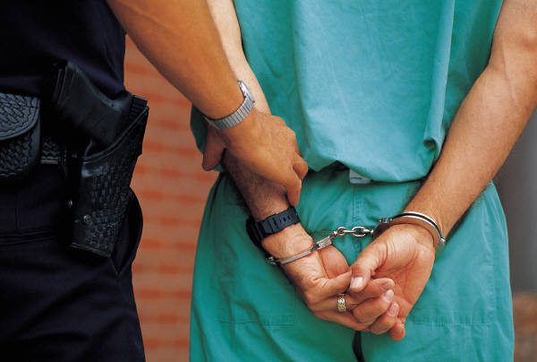
不正アクセス禁止法の背景
https://www.isanet.co.jp/_siryo/pdf/access.pdf
インターネット利用者の急増
  1155万人(1997年) ⇒ 4708万人(2000年)
不正アクセス被害届
  46件(1998年)→55件(1999年)→143件(2000年)
  政府機関のホームページ改竄 16件(2000年1月末から2月初)
  2000年2月13日 不正アクセス禁止法が施行
施行前：データ破壊等を行わず，不正アクセス行為のみの場合，不可罰
日本の法律で処罰できない行為については日本の警察は他国に対して捜査に必要な証拠を提供できない（国際捜査共助法2条2号)
1998年6月時，不正アクセス禁止法がなかったのはG7中日本のみ
1998年8月13日 制定，2000年2月13日施行

Slide 44
不正アクセス禁止法の概要
第3条 「不正アクセス行為」の禁止
  他人の識別符号を無断で入力する行為
  アクセス制限機能を免れる情報、指令を無断で入力する行為
第4条 他人の識別符号を不正に取得する行為の禁止
  タイピングの盗み見，ゴミあさり，管理者を装う，フィッシングなど
第5条 不正アクセスの助長行為の禁止
  他人のIDやパスワードなどを公開したり、無断で第三者に教えたりする
第7条 識別符号の入力を不正に要求する行為の禁止
  偽装サイトの作成，誘導 （ファーミング）
第8条 サーバ管理者の不正アクセス行為に対する防御措置行為の義務
第9条 不正アクセスを受けたサーバの管理者は、究明のため、都道府県公安委員会に援助を求めることができる。

Slide 45
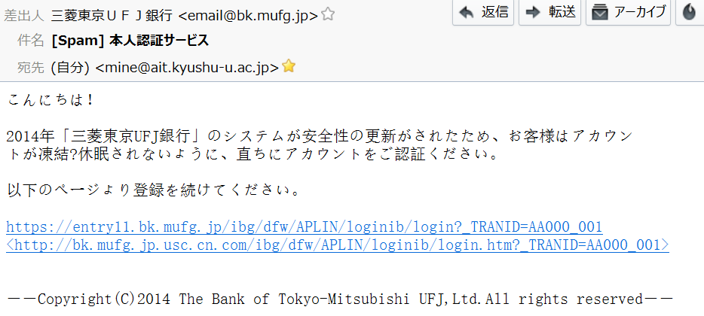
フィッシングメールの例（１）

Slide 46
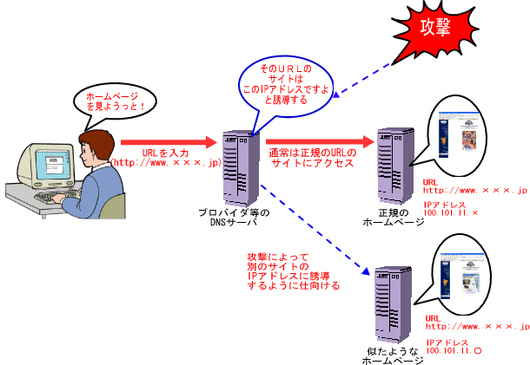
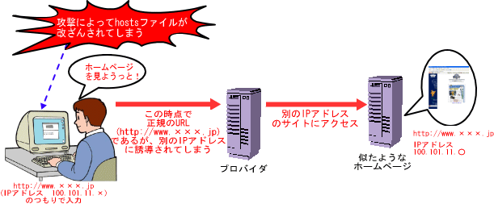
ファーミング(pharming)
http://www.keishicho.metro.tokyo.jp/haiteku/haiteku/haiteku408.htm
プロバイダ等の
DNSサーバが改ざん
別のサイトのIPアドレスへ誘導
自分のパソコンが改ざん

Slide 47
個人情報の保護に関する法律
（略称）個人情報保護法 2003年（平成15年）5月23日成立
http://law.e-gov.go.jp/htmldata/H15/H15HO057.html
第一条：目的
  基本理念，基本方針，国及び地方公共団体の責務等，個人情報を取り扱う事業者の遵守すべき義務，個人の権利利益の保護
第二条
  個人情報：生存する個人の情報．氏名，生年月日，その他の記述で個人を識別できるもの
  個人情報データベース等，個人情報取扱事業者，個人データなどを規定
第十五～三十六条 個人情報取扱事業者の義務等
  利用目的（本人の同意）による（流用、売買、譲渡などの）制限，適正な取得，利用目的の通知，正確性の確保，安全管理措置，第三者提供の制限，開示
法第二条第三項第五号（個人情報取扱事業者の例外規定）
個人情報によって識別される特定の個人の数の合計が
過去六月以内のいずれの日においても五千を超えない者

Slide 48
プロバイダ責任制限法
第3条1項） 掲示板などで、権利侵害があることを知っていたか知ることができた場合等でなければ、プロバイダや掲示板管理者は被害者に対して賠償責任を負わない。
第3条2項） 掲示板などに権利を侵害する情報が掲載された場合、被害者はプロバイダや掲示板管理者に対して削除を要請するが、プロバイダや掲示板管理者が権利侵害があると判断するか、発信者に問い合わせてその不同意が7日を超えてもなかったとき、これらを削除したことについては、発信者（掲示板に掲載した者）からの損害賠償の責任を負わない。
第4条）被害者は、プロバイダや掲示板管理者に対して、権利を侵害する情報を発信した者の、情報の開示を請求できる。

Slide 49
電話勧誘でオプトアウトはできるのか？
http://www.kokusen.go.jp/news/data/n-20081009_1.html
非常に悪質な勧誘を受けた際、業者名、連絡先がわかる場合は、各都道府県の宅建業法の所管課、国土交通省もしくは国土交通省の地方整備局等の行政の担当課に申し出ること。
とあるので，とりあえずは，業者の名前や連絡先を聞いて控えよう．

Slide 50

電子商取引に関する法律
http://www.nakashima-law.com/other03.html
電子署名及び認証業務に関する法律（電子署名法）
特定商取引法
電子消費者契約及び電子承諾通知に関する民法の特例に関する法律
特定電気通信役務提供者の損害賠償で責任の制限及び発信者情報の開示に関する法律
  他人の名誉を毀損する情報がWebサイトに掲載されたときのプロバイダやサーバーの管理運営者の責任
IT書面一括法
不正アクセス行為の禁止等に関する法律
不正競争防止法
「あ，しまった，確認画面で確認せずにクリックしちゃった」ということが無ければOK.

Slide 51
特定商取引法(旧称｢訪問販売法(訪問販売等に関する法律)｣)
http://www.no-trouble.go.jp/search/what/P0204001.html
消費者トラブルを生じやすい取引類型を対象に、事業者が守るべきルールと、クーリング・オフ等の消費者を守るルールを定める
訪問販売，通信販売，電話勧誘販売，連鎖販売取引，特定継続的薬務提供，業務提供誘因販売取引，訪問購入
行政規制，民事ルール
連鎖販売取引
「この会に入会すると売値の３割引で商品を買えるので、他人を誘ってその人に売れば儲かります」とか「他の人を勧誘して入会させると１万円の 紹介料がもらえます」などと言って人々を勧誘し（このような利益を「特定利益」といいます）、取引を行うための条件として、１円以上の負担をさせる（この 負担を「特定負担」といいます。）場合

Slide 52
ねずみ講と罰則
「無限連鎖講防止に関する法律」
（昭和五十三年十一月十一日法律第百一号）
http://law.e-gov.go.jp/htmldata/S53/S53HO101.html
第五条 無限連鎖講を開設し、又は運営した者は、三年以下の懲役若しくは三百万円以下の罰金に処し、又はこれを併科する。
第六条 業として無限連鎖講に加入することを勧誘した者は、一年以下の懲役又は三十万円以下の罰金に処する。
第七条 無限連鎖講に加入することを勧誘した者は、二十万円以下の罰金に処する。

Slide 53
電子消費者契約法
操作ミスの可能性を考慮し、サイトの運営者側に、注文を確定する前に必ず注文内容の確認画面を明示することを義務づけ
ワンクリック詐欺（無料と思ってクリックしたら有料サイトの会員登録画面が表示され代金を請求される）によるような、架空請求はすべて無効

Slide 54
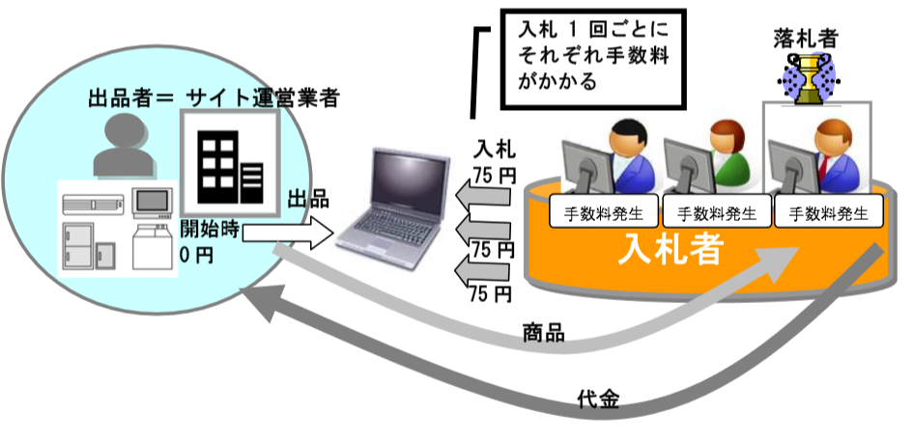
ペニーオークション
沢山の芸能人が宣伝に加担したことで有名
http://www.kokusen.go.jp/pdf/n-20110124_1.pdf

Slide 55
情報倫理に基づいた事例 (SNS などでのトラブル)
炎上，個人情報掲載，チェーンメール，デマ
有料サイトからの利用料架空請求 （ワンクリック詐欺）
児童買春・児童ポルノ
出会い系サイトからの迷惑メール
非出会い系サイトでの出会い系サイトの内容の書き込み，家出掲示板
「出会い系サイト規制法」（正式名称「インターネット異性紹介事業を利用して児童を誘引する行為の規制等に関する法律」）平成15年制定，平成20年12月1日施行
http://www.npa.go.jp/cyber/deai/law/

Slide 56

出会い系サイトの規制法
平成15年(2003年)制定
児童（「満18歳に満たない者」）に出会い系サイトを利用させること
児童を性交の相手とする交際を誘引する書き込みをすること
児童を対象とした異性交際を誘引する書き込みをすること
出会い系サイトの運営事業者（インターネット異性紹介事業者）に対して、都道府県の公安委員会への届け出を義務づけ。無届けでの営業には、6カ月以下の懲役か100万円以下の罰金 （2008年5月改正）

Slide 57
情報倫理に基づいた事例 (管理者による不正行為)
http://www.ipa.go.jp/security/announce/20140710-insider.html
内部不正が発生する仕組み：不正のトライアングル
  「動機・プレッシャー」：プレッシャー（業務量，ノルマ等）や処遇への不満
  「機会」：技術（ITシステム，ネットワーク）や部鶴的な環境及び組織のルールなどで，不正行為の実行を可能または容易にする環境
  「正当化」：都合の良い解釈，他人への責任転嫁などの理由づけ
対策例
  重要な情報であることの明確化，適切なアクセス権限の付与
  重要情報の持ち出し，可搬媒体等の持ち込みの監視
  定期的な操作履歴の監視・監査

Slide 58
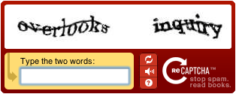
つぎの意味を答えなさい
ボットネット
ガンブラー
タコイカウィルス
ランサムウェア
ワンクリウェア
ルートキット
CAPTCHA (Completely Automated Public Turing Test To Tell Computers and Humans Apart)
http://www.captcha.net/

Slide 59
コンピュータウィルスに関する罪
2011年に「情報処理の高度化等に対処するための刑法等の一部を改正する法律案」（サイバー刑法）により、刑法が改正され「不正指令電磁的記録に関する罪（コンピュータウィルス罪）」が新設
コンピュータ・ウィルスの作成・提供（第168条の2）
コンピュータ・ウィルスの取得・保管（第168条の3）
（他人に対して，ウィルスを送付する目的の場合．ウィルス被害者に対するものではない）

Slide 60
課題
著作物の引用に関して，これからレポートを書く上で，注意すべきと思った点について記してください．
インターネット環境を利用して、今後、
1) 他人とコミュニケーションをとったり、
2)勉強あるいは
3) 仕事をする上で、
注意すべきと思った点について記してください．
講義の感想，質問，要望などがあれば，記してください．

